Slide 1
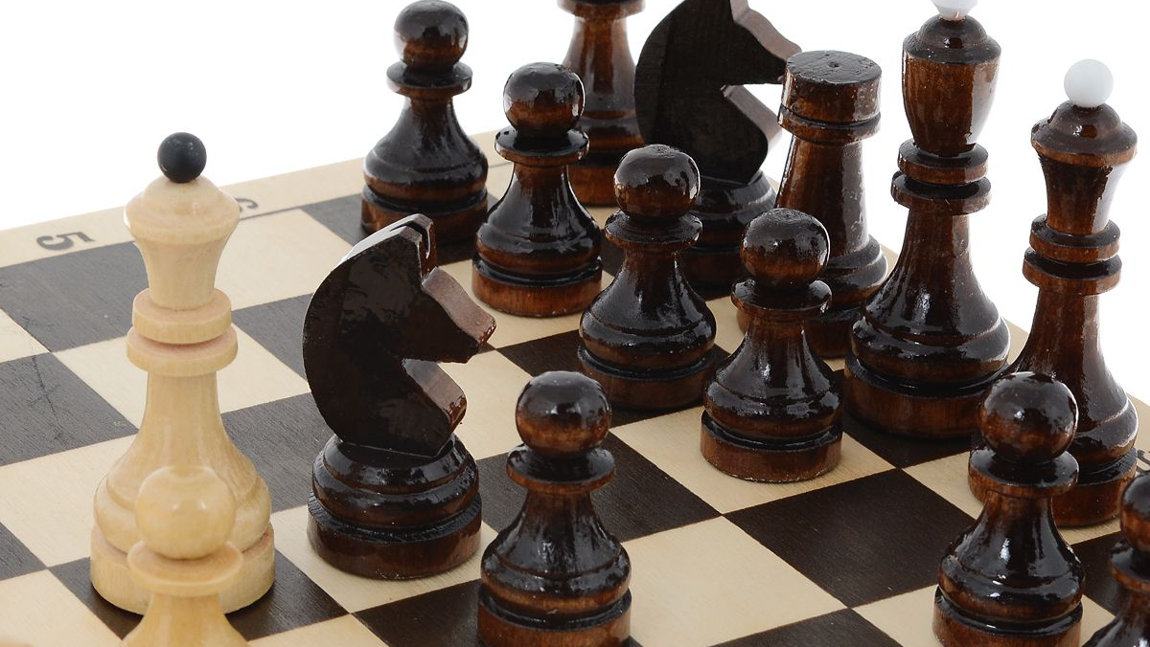
Награда для изобретателя шахмат Выполнил: Генералов Тимур, 3в класс Руководитель: Бердникова О.Ю МОУ «Лицей № 40», 2018

Slide 2
Однажды вечером, когда мы с папой играли в шахматы, я спросил, как появилась эта игра, кто ее придумал? И тогда папа рассказал мне историю об изобретателе шахмат по имени Сета и о книге математических головоломок «Живая математика», благодаря которой он еще в детстве и узнал эту легенду. История так мне понравилась и заинтересовала, что я решил выбрать ее темой своей работы.

Slide 3
Цель: математически обосновать возможность той награды, которую попросил изобретатель шахмат. Задачи: 1. Самостоятельно познакомиться с легендой о награде для изобретателя шахмат. 2. Сформулировать и решить математические задачи для проверки легенды. 3. Сделать выводы.

Slide 4
Шахматная игра была придумана в Индии. В легенде говорится: когда индусский царь Шерам познакомился с нею, он был восхищен ее остроумием и пожелал наградить ее создателя – ученого по имени Сета. Царь был достаточно богат, чтобы исполнить самое смелое желание мудреца.

Slide 5
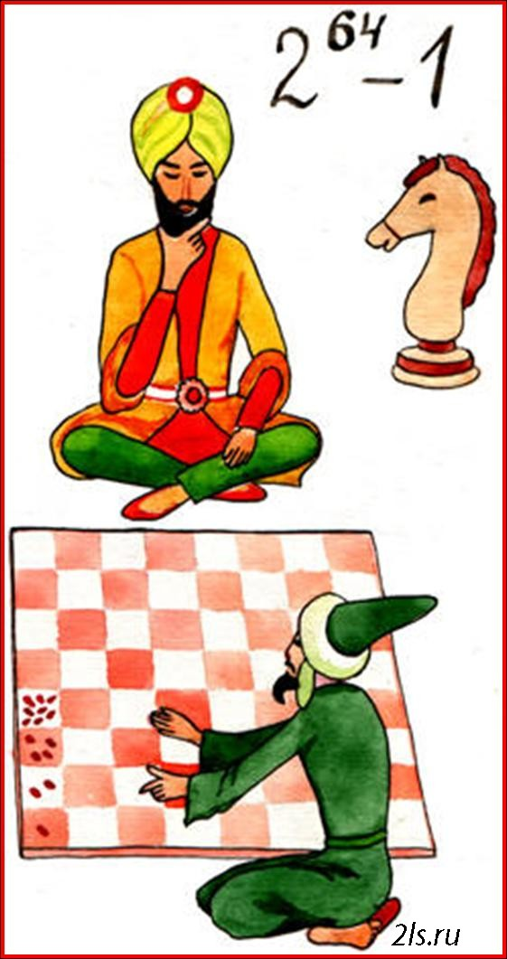
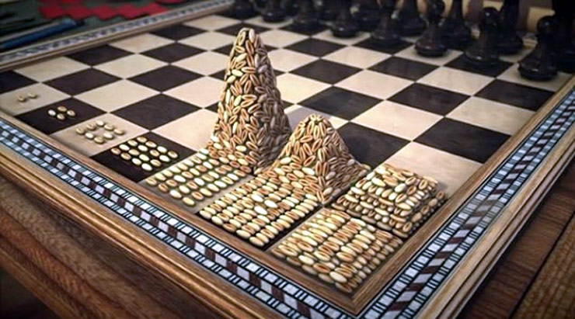
Сета обдумал свой ответ и попросил за первую клетку шахматной доски одно пшеничное зерно, за вторую – два, за третью – четыре, за четвертую – восемь, за пятую – шестнадцать, то есть за каждую следующую вдвое больше предыдущей. Царь был удивлен и раздражен такой скромной просьбой и велел слугам немедленно выдать мудрецу его ничтожную награду.

Slide 6
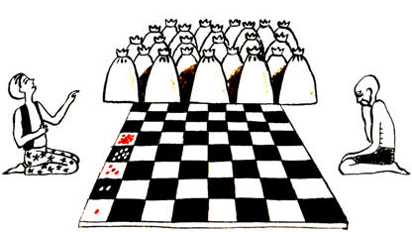
Но придворные математики считали зерна день и ночь, а на утро явились к царю и доложили, что выдать обещанную награду можно только в том случае, если осушить моря и океаны, растопить льды и снега, а землю превратить в пахотные поля и сплошь засеять пшеницей. Только тогда мудрец получит свою награду.

Slide 7
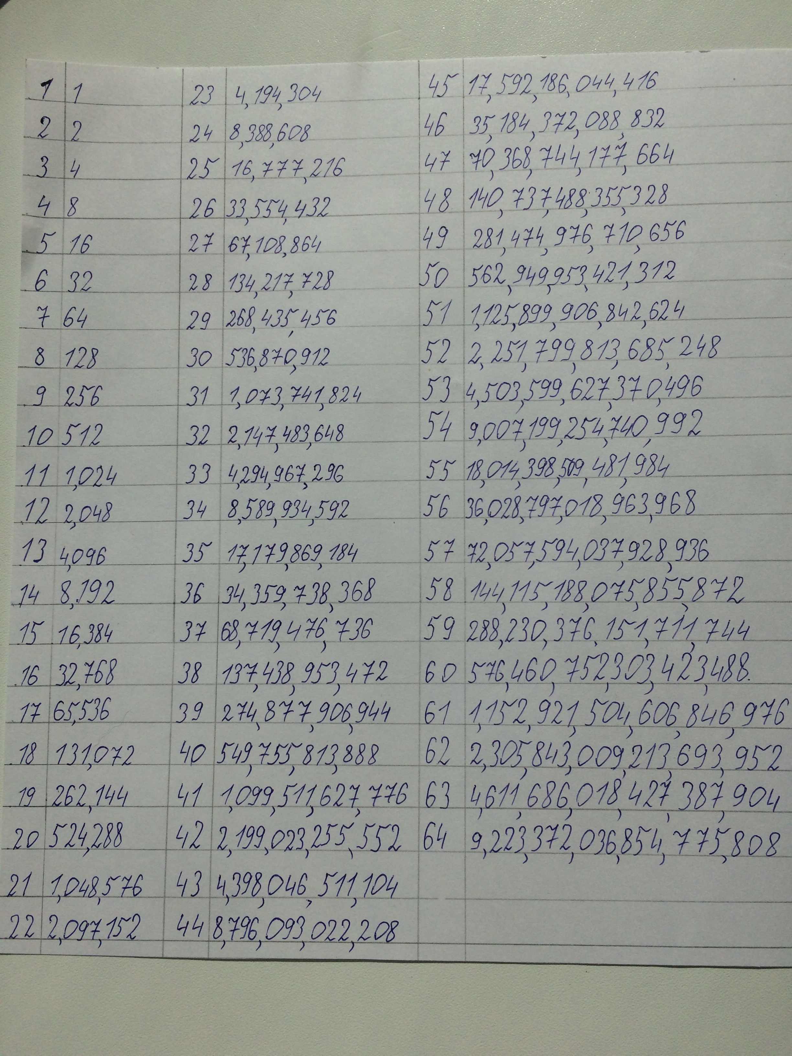
Чтобы узнать мог ли царь выполнить просьбу о награде, мне нужно было выяснить, сколько земли надо засеять, чтобы вырастить такое количество зёрен. Для этого сначала я посчитал все зерна.
9 223 372 036 854 775 808 + 9 223 372 036 854 775 808 – 1 =
18 446 744 073 709 551 615

Slide 8
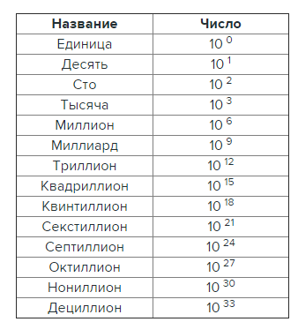
Получилось очень большое число, но с помощью интернет-энциклопедии «Википедия» я смог его прочитать. 18 квинтиллионов 446 квадриллионов 744 триллиона 73 миллиарда 709 миллионов 551 тысяча 615

Slide 9
Затем с помощью сельскохозяйственного словаря я узнал массу 1 зерна и посчитал вес всего урожая. А в газете «Коммерсантъ» нашел урожайность пшеницы и смог посчитать, какое количество земли надо засеять, чтобы собрать необходимый урожай зерна (пользовался инженерным калькулятором). Искомое число – 1 миллиард 441 миллион 151 тысяча 880 (км²)
Вес одного зерна около 50мг → 0,05 (г)
1г = 1000мг
0,05 × 18 446 744 073 709 551 615 = 922 337 203 685 477 580,75 (г) → 9 223 372 036 854 (вес урожая в ц)
1ц = 100000г
Средняя урожайность пшеницы 64 ц/га
9 223 372 036 854 : 64 = 144 115 188 075 (га) → 1 441 151 880 (км²) (площадь земли, которую необходимо засеять, чтобы получить нужное количество зёрен)
1км² = 100га

Slide 10
Стало понятно, что площадь земли, которую надо засеять, почти втрое превышает площадь всей планеты Земля. Таким образом, цель работы достигнута. Даже если осушить моря и океаны, растопить льды и снега, а всю землю превратить в пахотные поля – даже тогда царь не смог бы наградить мудреца.

Slide 11
Литература
Земля // Википедия. [2018—2018]. Дата обновления: 20.08.2018. URL: https://ru.wikipedia.org/?oldid=94613969
Михеенко, Д. Уборка зерновых. [Электронный ресурс] / Д. Михеенко // Коммерсантъ. – 2018.
Перельман, Я.И. Живая математика. – М.:Наука, 1978.
Сельскохозяйственный энциклопедический словарь./ Под ред. В.К. Месяц. – СССР.: Советская энциклопедия, 1989.
Системы наименования чисел // Википедия. [2018—2018]. Дата обновления: 15.08.2018. URL: https://ru.wikipedia.org/?oldid=94532726

Slide 12
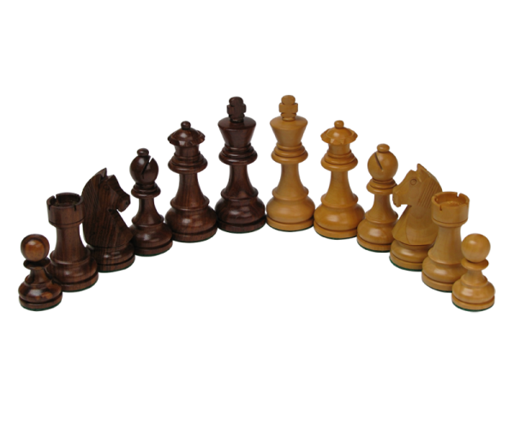
Спасибо за внимание.

